Slide 1
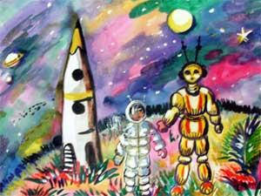
Воспитатель ГБДОУ№7 Пушкинского района Санкт-Петербурга Коханчук Тамара Николаевна
Проект по ознакомлению детей подготовительного дошкольного возраста с космосом «Путешествие в космические дали»

Slide 2
Цель проекта. Формирование у детей представлений об окружающем мире, чтобы мир стал источником познания и умственного развития ребенка.
Продолжительность - Краткосрочный
Участники проекта: дети подготовительной группы, воспитатели, руководитель физической культуры, родители.

Slide 3
Задачи проекта
Образовательные.
Познакомить детей с названием нашей планеты «Земля», с ее формой, с понятием «космос», что солнце, луна и звезды – это планеты, что солнце и луна имеют круглую форму и похожи на мяч. Обогатить и расширить представления и знания детей о науке, о космосе: Дать возможность понять, кто такие космонавты, на чем они отправляются в космос.
Воспитательные.
Продолжать воспитывать у детей любовь к Родине. Воспитывать чувство гордости за родную страну, которая стала первой в освоении космоса. Учить быть внимательными, любознательными. Воспитывать бережное отношение к тому, что есть на нашей планете. Воспитывать дружеские взаимоотношения.
Развивающие.
Развивать познавательные и интеллектуальные способности детей, творческий потенциал и становление субъективно-оценочного отношения к окружающей действительности по данной теме. Сформировать эмоциональное, ценностное отношение к людям, работа которых связана с освоением космоса.

Slide 4
Актуальность проекта
Дошкольный возраст – важный период в жизни человека. Именно в этом возрасте закладываются основы будущей личности, формируются предпосылки умственного, нравственного и физического развития ребёнка.
Для лучшего освоения детьми подготовительной группы материалов по разделу «Окружающий мир» тема «Космос» была выбрана проектная методика. Система работы по теме «Космос» предполагает личностно-ориентированный подход к развитию ребёнка. Занятия направлены на развитие умственных способностей, которые осуществляется через различные виды детской деятельности. Содержание занятий доступно возрасту, даёт детям способность выразить свои эмоциональные переживания и освоенные знания о космосе.

Slide 5
Этапы проекта
Реализовать проект предполагается в три этапа.
1 этап
1. Выявление первоначальных знаний детей о космосе. 2. Информация родителей о предстоящей деятельности. 3. Подбор литературы о космосе, фотографий, плакатов.
2 этап
1. Проведение занятий по разработанной технологии; 2. Работа с родителями по заданной теме. 3. Организация сюжетно - ролевых, дидактических и подвижных игр.
3 этап
1. Организация выставки детского рисунка. 2. Оформление папок «Изучаем космос», «Необычные планеты» 3. Конкурс чтецов «Стихи о космосе»
4. Выставка работ совместного творчества.

Slide 6
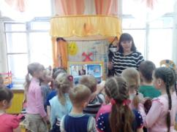
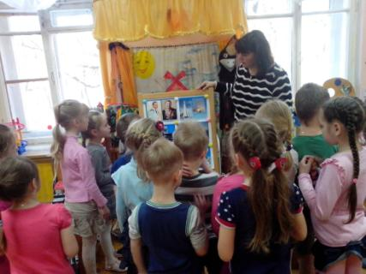
Беседа о первооткрывателях и покорителях Космоса

Slide 7
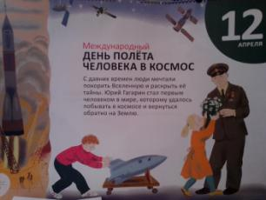
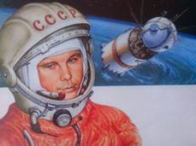
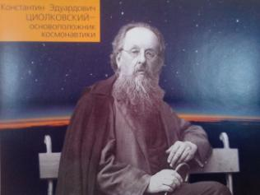
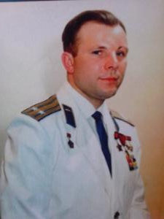
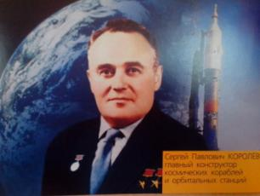

Slide 8
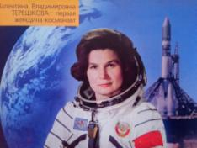
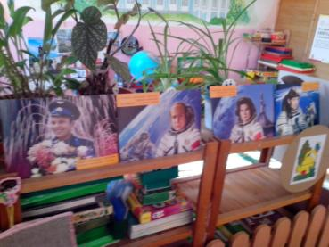
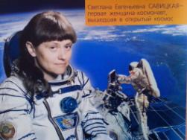
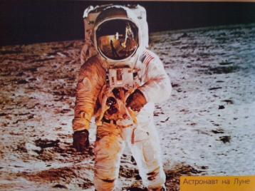
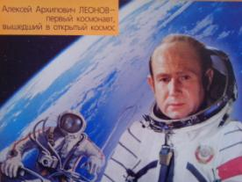

Slide 9
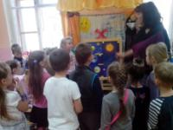
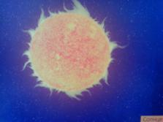
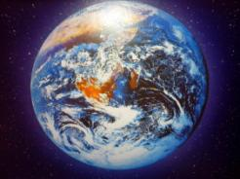
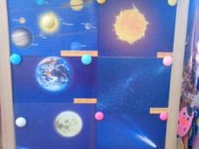
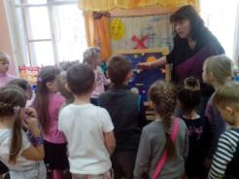
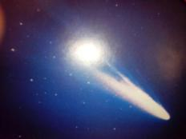
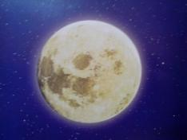
Рассказ о Солнечной Системе

Slide 10
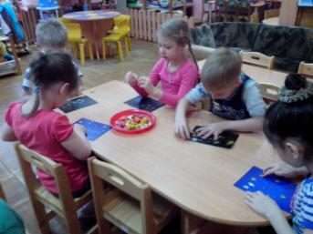
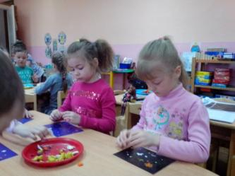
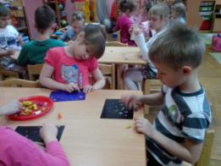
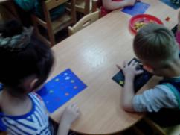
Лепка «Звездное небо»

Slide 12
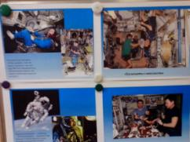
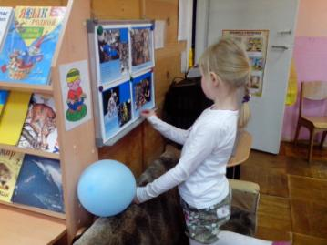
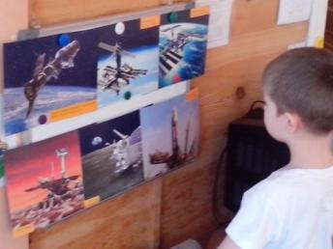
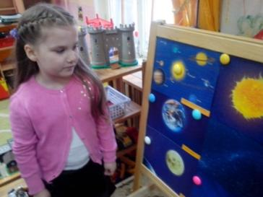
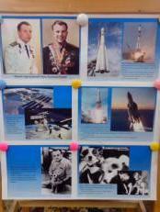

Slide 13
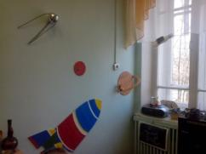
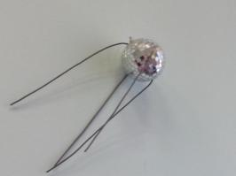
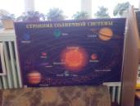
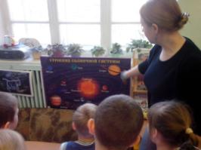
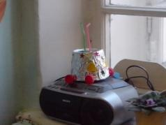
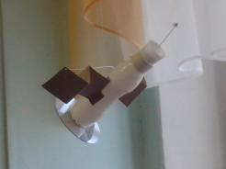
Экскурсия в старшую группу

Slide 14
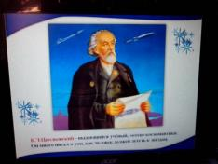
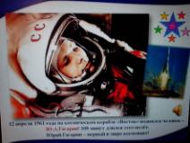
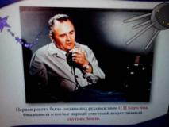
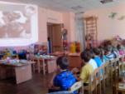
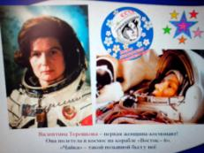
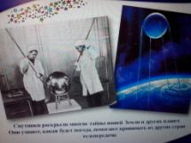
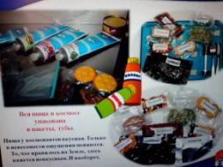
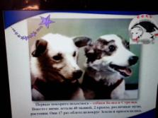
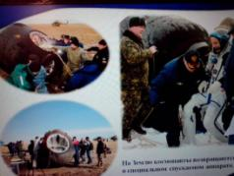
Презентация «Освоение космоса»

Slide 15
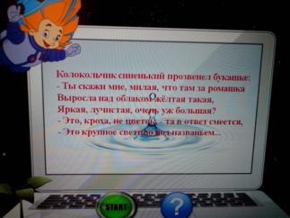
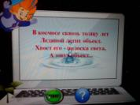
Викторина «Космос»

Slide 16
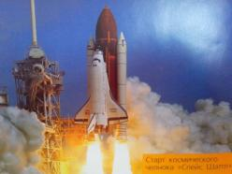
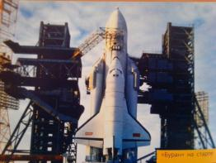
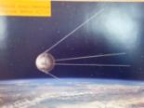
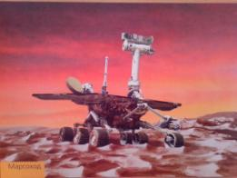
Космическая техника

Slide 17
Рисование «Моя необычная планета»

Slide 18
Наши работы

Slide 19
Создание папки «Необычные планеты»

Slide 20
Создание папки «Изучаем Космос»

Slide 21
Развивающие игры

Slide 22
Игра «Изучаем Созвездия»

Slide 23
Спортивный досуг , посвященный Дню Космонавтики

Slide 24
Свободное рисование

Slide 25
Совместное творчество с родителями «Встреча с инопланетянином»

Slide 28
Конструирование «Ракеты»

Slide 29
Рисование с элементами аппликации

Slide 30
Рисование «Космос»(граттаж)

Slide 31
Папка-передвижка для родителей

